Slide 1
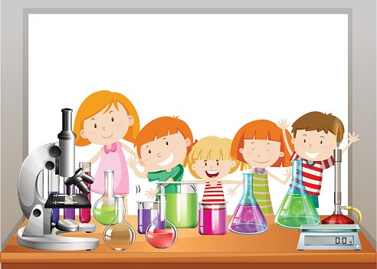
«Развитие познавательной активности детей дошкольного возраста посредством опытно-эксперементальной деятельности»

Slide 2
Ребёнку-дошкольнику по природе присуща ориентация на познание окружающего мира и экспериментирование с объектами и явлениями реальности.
Познавая окружающий мир, он стремится не только рассмотреть предмет, но и потрогать его руками, языком, понюхать, постучать им.
Это объясняется тем, что им присуще наглядно-действенное и наглядно-образное мышление, и экспериментирование, как никакой другой метод, соответствует этим возрастным особенностям. Проанализировав работу по познавательной активности детей, я заметила, что дети часто бывают пассивны, с трудом сопоставляют различные факты, выдвигают гипотезы, делают выводы.
Таким образом, проблема разработки системы мероприятий по организации экспериментирования для меня стала актуальной. Детское экспериментирование имеет огромный развивающий потенциал.

Slide 3
Для развития познавательной активности детей и поддержания интереса к экспериментальной деятельности мы в группе оборудовали детскую мини – лабораторию «Хочу все знать!» В мини – лаборатории представлены различные материалы и приборы для исследования.
Основное содержание исследований предполагает формирование следующих представлений:
о материалах (песок, глина, бумага, ткань, дерево); - о природных явлениях (ветер, снегопад, солнце, вода; игры с ветром, со снегом и т.д.);
о мире растений (способы выращивания из семян, луковицы, листа);
о способах исследования объекта;
о предметном мире.
Исходя из основного содержания исследований я использую опыты, которые условно распределены по блокам:
1. Живая природа. Здесь я запланировала опыты и эксперименты, расширяющие знания детей о строении растений, значении растений, функционировании растений, условиях жизни растений.

Slide 4
Это и рассматривание и сравнение веток растений - цвет, форма, расположение почек; сравнение цветов и других растений.
2. Неживая природа (вода, воздух, почва, свет, магнетизм). По этому направлению я запланировала цикл опытов и экспериментов «Волшебница-вода», «Невидимка - воздух», целью которых было расширение и углубление представлений об окружающем мире посредством знакомства с веществом и тремя его основными состояниями (жидкое, твёрдое, газообразное, знакомство с основными свойствами воды, воздуха, формирование представлений о взаимодействии и переходе вещества из одного состояния в другое.
3. материал и их свойства
Это цикл опытов, направленных на формирование представлений о материалах (ткани, бумаге, стекле, фарфоре, пластике, металлах, керамике, поролоне). Образовательная деятельность по экспериментированию строится на совместном творчестве педагога, детей, родителей.

Slide 5
Оно стимулируют познавательную и творческую активность детей и родителей и в полной мере отвечают требованиям педагогики сотрудничества. Поэтому в планирование работы по организации исследовательской деятельности дошкольников я включила работу с родителями: фотовыставка «Эксперементирование в детском саду и дома», «Мой чудесный огород», конкурс «Самое интересное исследование в природе», «Волшебная вода», консультация «Эксперементируем, познаем играя», родительское собрание «Опытно-эксперементальная деятельность в домашних условиях».
В процессе исследования-экспериментирования развивается словарь детей за счет слов, обозначающих сенсорные признаки, свойства, явления или объекта природы (цвет, форма, величина); мнется, ломается; высоко - низко-далеко; мягкий - твердый - теплый и т.д.). А также мышление, логика, творчество детей.

Slide 6
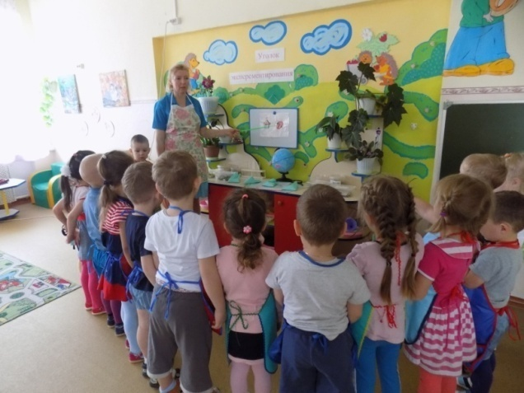
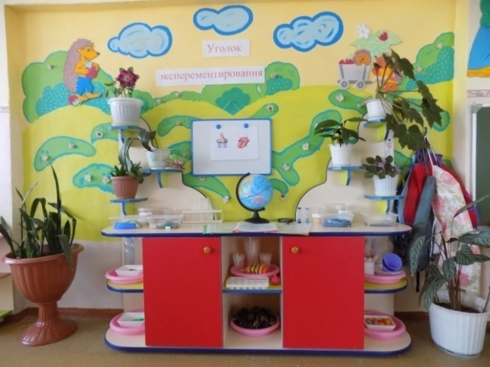
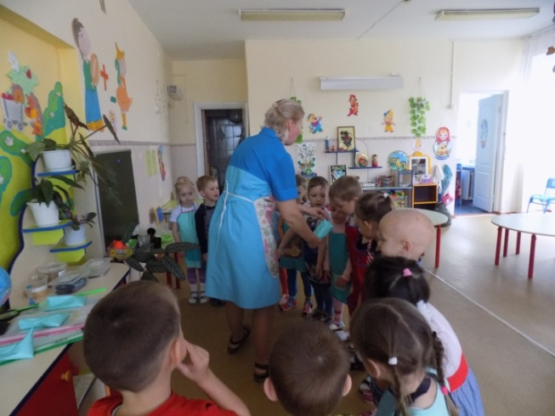
Уголок эксперементирования

Slide 7
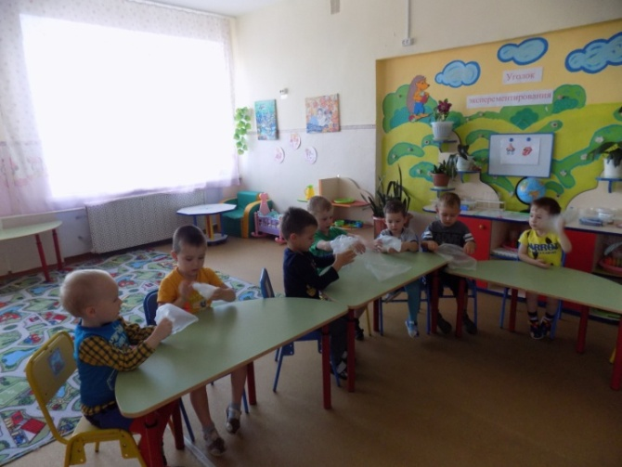
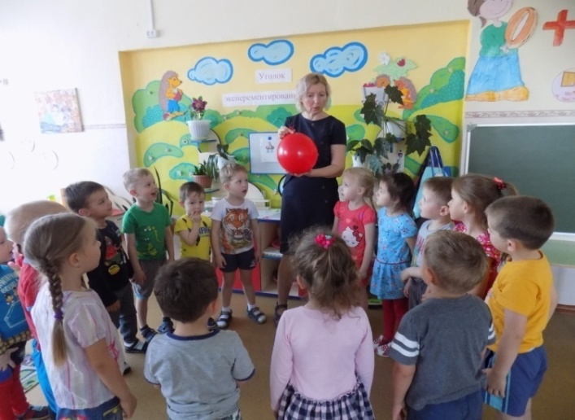
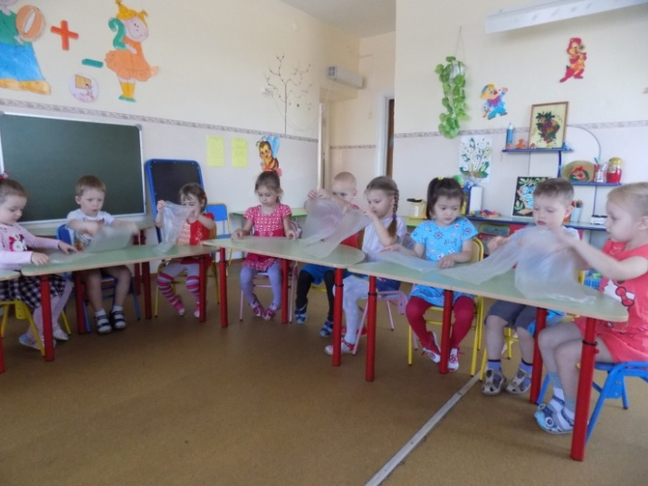
Воздух повсюду

Slide 8
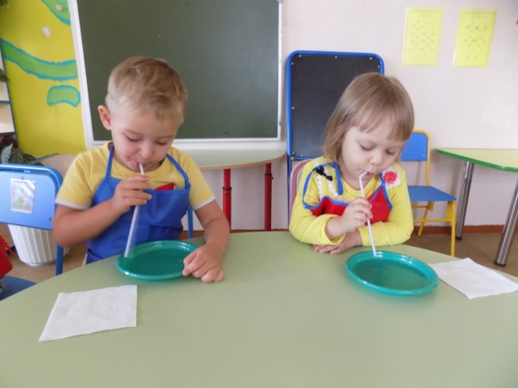
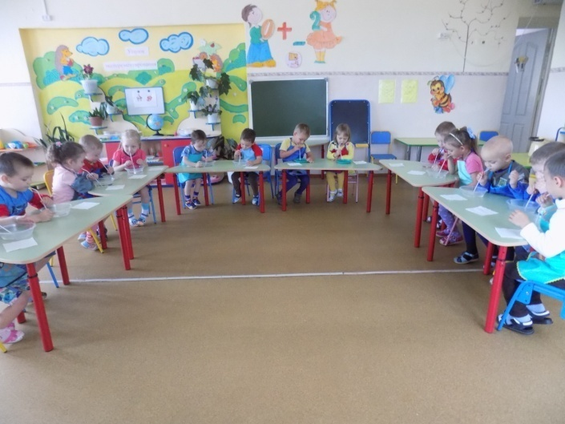
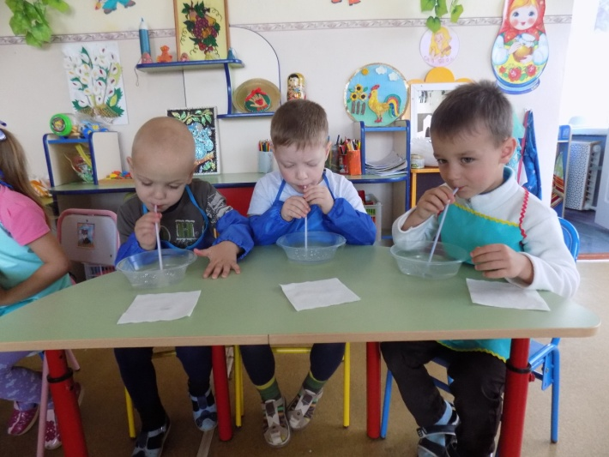
Воздух внутри нас

Slide 9
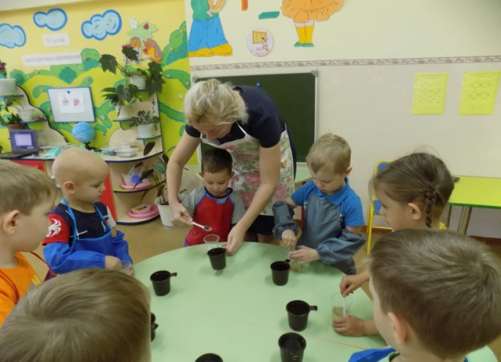
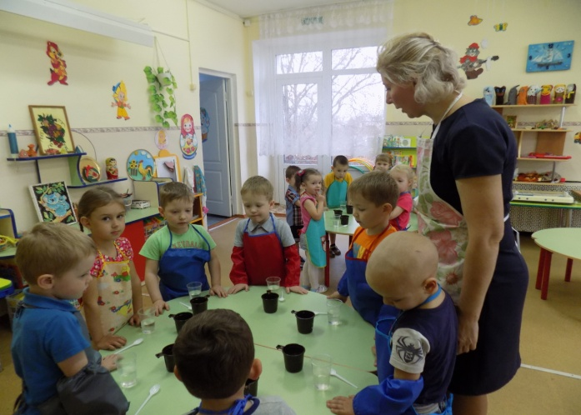
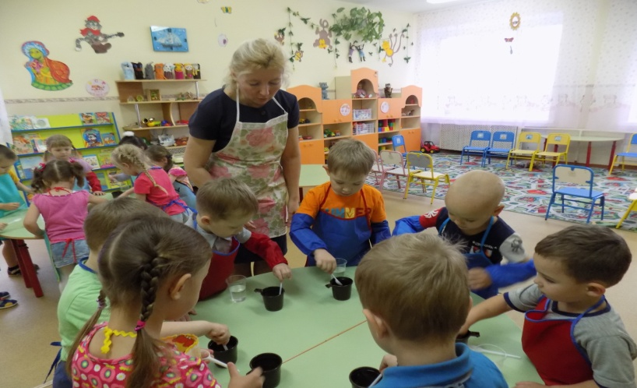
Растворимость веществ в воде

Slide 10
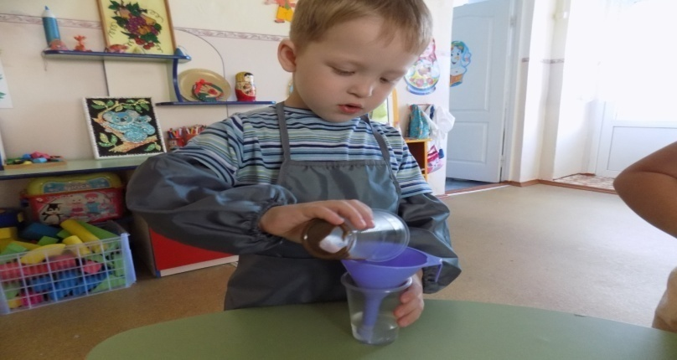
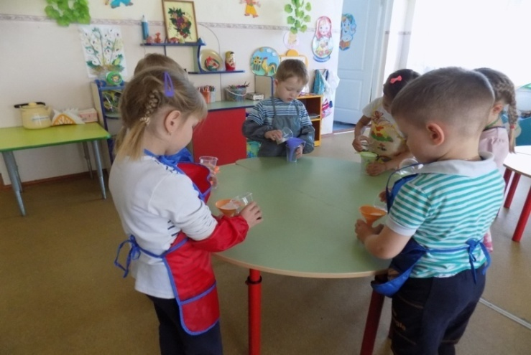
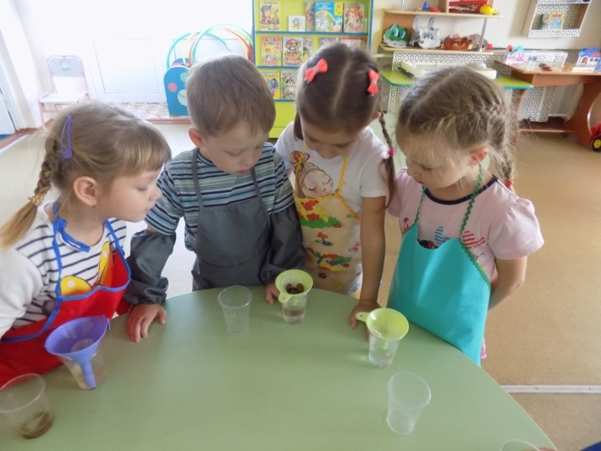
Фильтрование воды

Slide 11
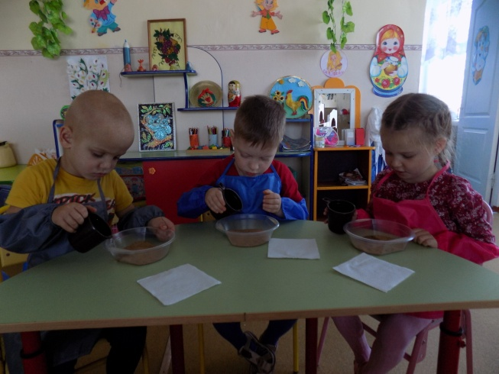
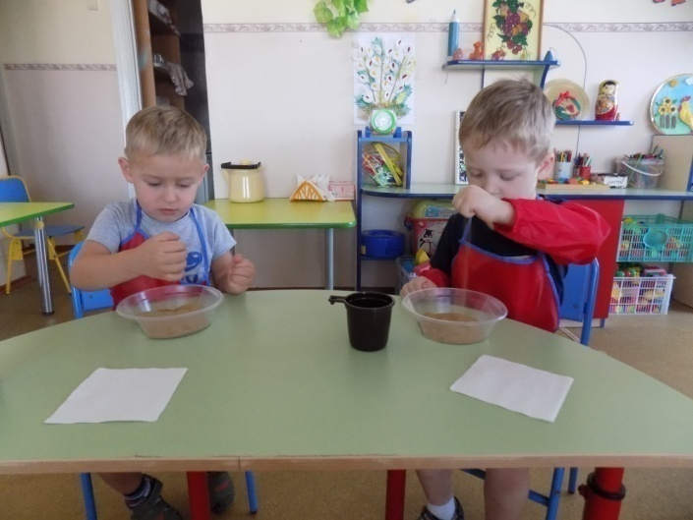
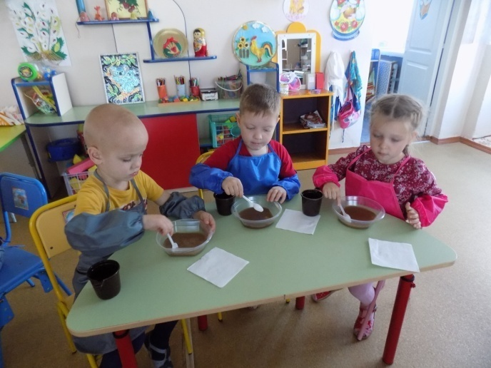
Что на поверхности

Slide 12
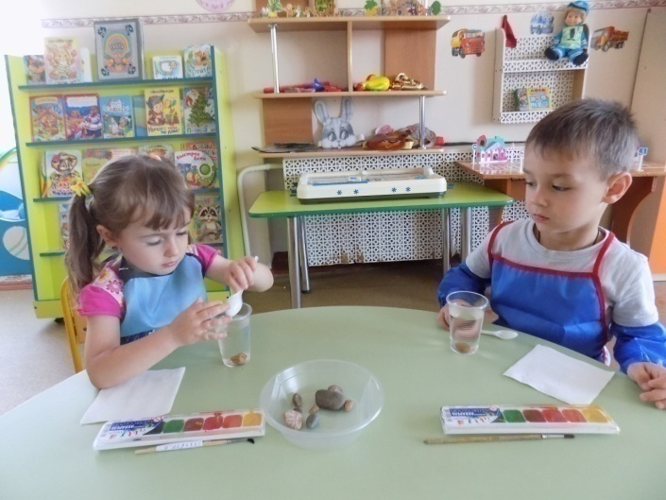
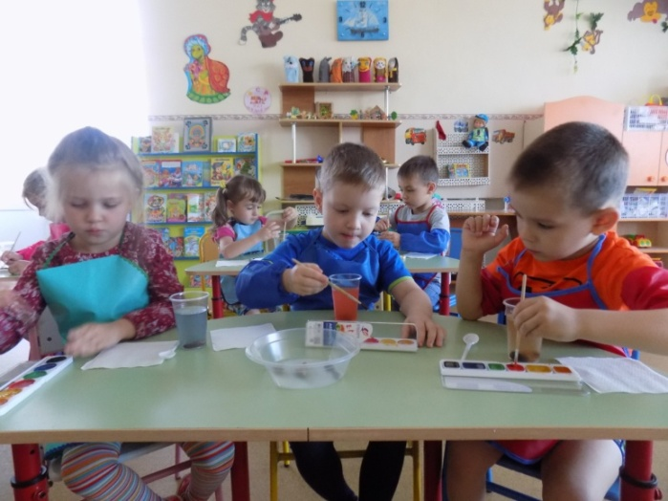
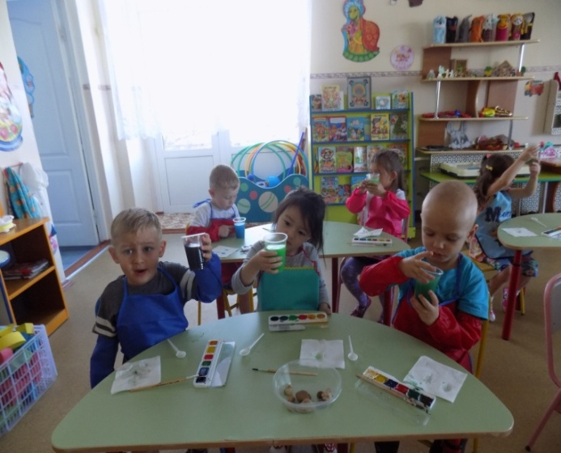
Что прячется в воде

Slide 13
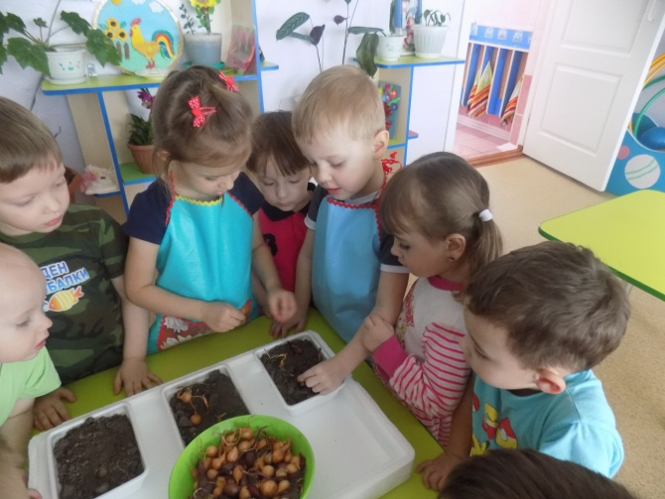
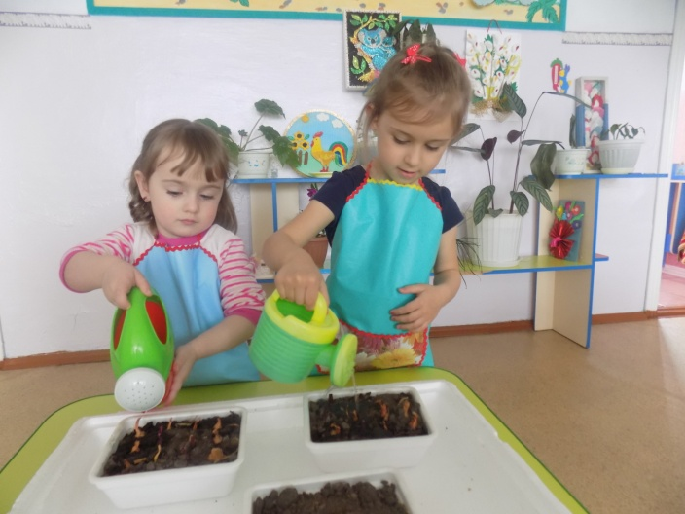
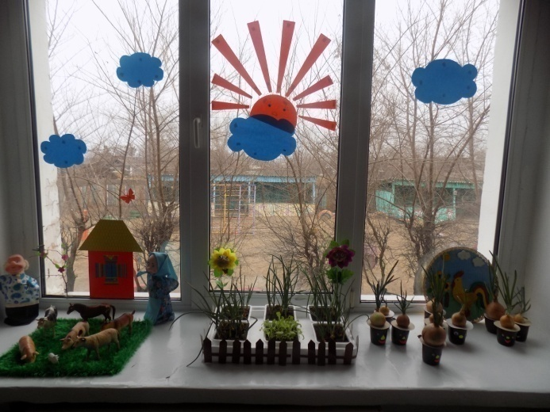
Огород

Slide 14
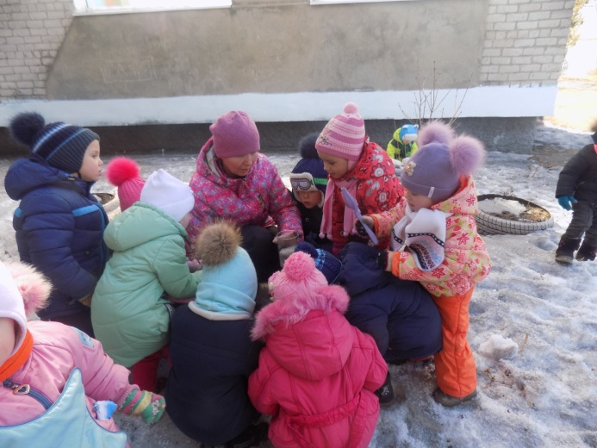
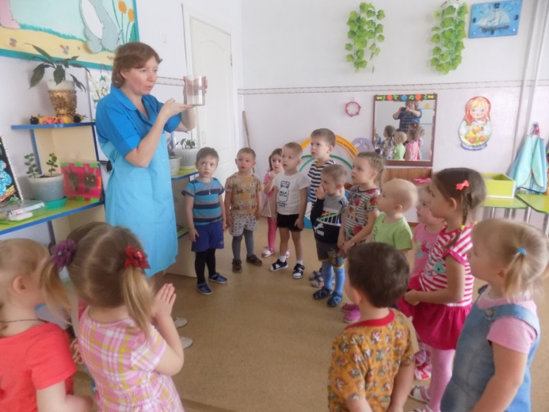
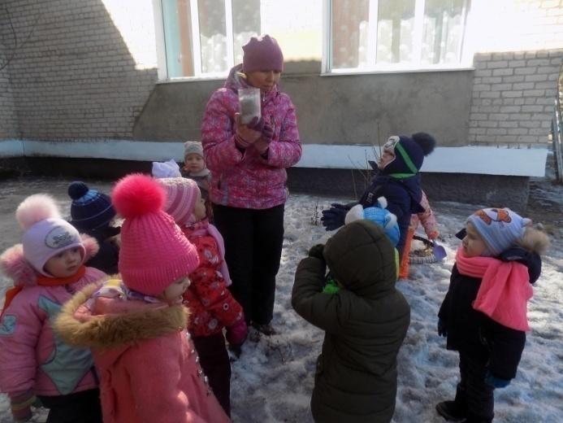
Снег

Slide 15
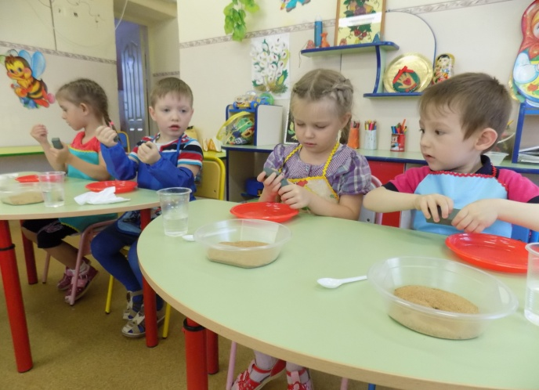
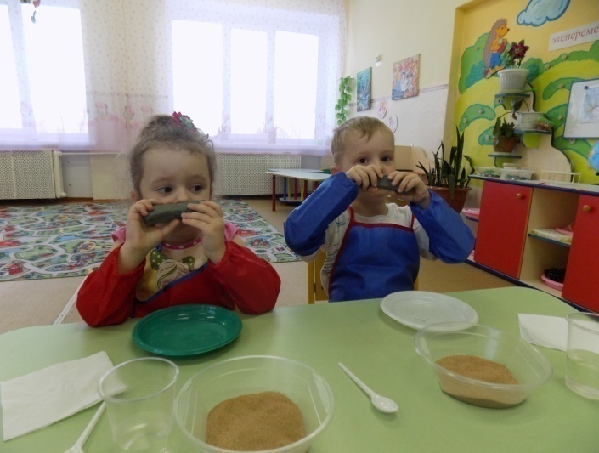
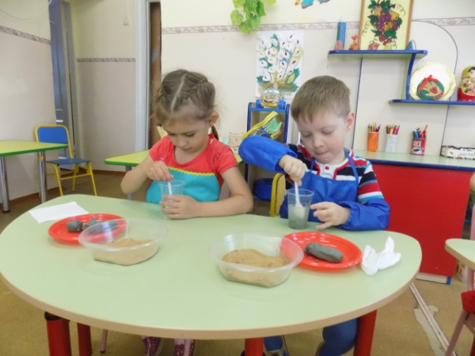
«Песок или глина»

Slide 16
«Только те знания прочны и ценны, которые вы добыли сами, побуждаемые собственной страстью. Всякое знание должно быть открытием, которое вы сделали сами».
Корней Чуковский.
.

